Slide 1
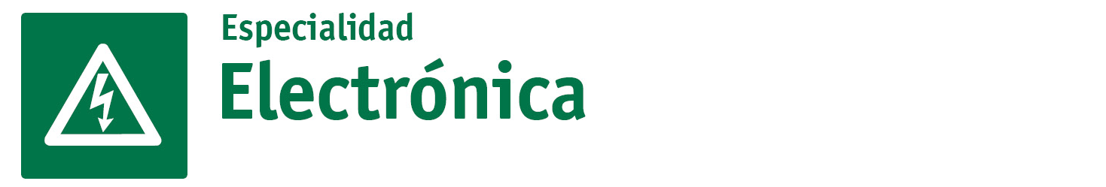
SECTOR ELECTRÓNICA | NIVEL 4° MEDIO
MÓDULO 5
MANTENCIÓN Y OPERACIÓN DE EQUIPOS
DE CONTROL ELECTRÓNICO DE POTENCIA
En estos documentos se utilizarán de manera inclusiva términos como: el estudiante, el docente, el compañero u otras palabras equivalentes y sus respectivos plurales, es decir, con ellas, se hace referencia tanto a hombres como a mujeres.

Slide 2
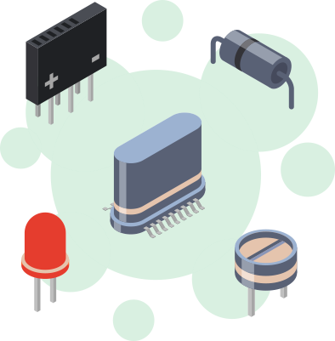
MÓDULO 5 | MANTENCIÓN Y OPERACIÓN DE EQUIPOS DE CONTROL ELECTRÓNICO DE POTENCIA
ACTIVIDAD 2
INTRODUCCIÓN A SISTEMAS
ELECTRÓNICOS DE POTENCIA 1

Slide 3
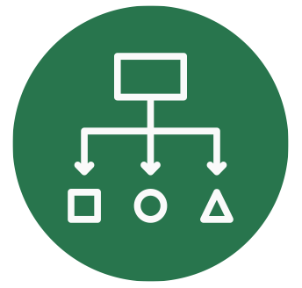


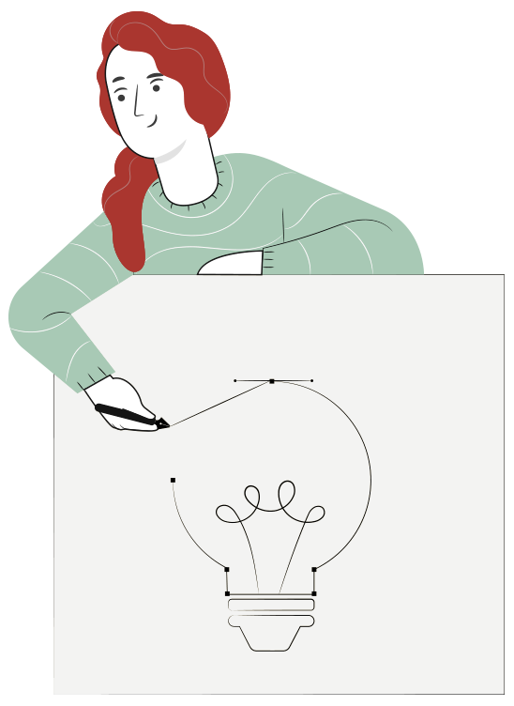
METODOLOGÍA SELECCIONADA
APRENDIZAJE ESPERADO
Elabora planes de mantenimientos preventivos y correctivos para sistemas electrónicos, de acuerdo a normativas y especificaciones técnicas.
Mantiene preventivamente sistemas con dispositivos y componentes electrónicos, de acuerdo a especificaciones técnicas y planes de mantenimiento.
Realiza mantención correctiva a sistemas con dispositivos y componentes electrónicos y electroneumáticos, de acuerdo a especificaciones técnicas y planes de mantenimiento.
Realiza la mantención de servomecanismos con control electrónico industrial, de acuerdo a especificaciones técnicas y plan de mantenimiento.
Ludificación

Slide 4
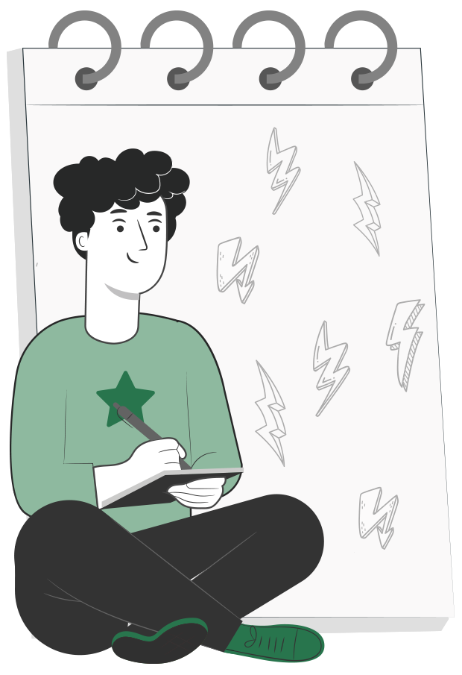
MENÚ DE LA ACTIVIDAD
INTRODUCCIÓN A SISTEMAS ELECTRÓNICOS DE POTENCIA 1
1
Introducción electrónica de potencia
Dispositivos no controlados
Dispositivos semi controlados
Dispositivos controlados
2
3
4

Slide 5

2
ACTIVIDAD
CONOCIMIENTOS PREVIOS
INTRODUCCIÓN A SISTEMAS ELECTRÓNICOS DE POTENCIA 1
¡Ahora veamos cómo lo que ya has aprendido refuerza y mejora lo que estás a punto de aprender!

Slide 6

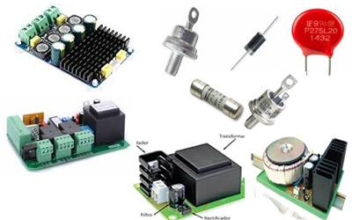
INTRODUCCIÓN ELECTRÓNICA DE POTENCIA
¿QUÉ ES LA ELECTRÓNICA DE POTENCIA?
La electrónica de potencia es la rama de la electrónica que estudia los dispositivos, circuitos y sistemas dedicados al control y la conversión de la energía eléctrica.

Slide 7
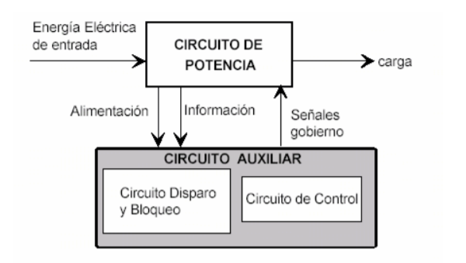
INTRODUCCIÓN ELECTRÓNICA DE POTENCIA
Un equipo electrónico de potencia consta fundamentalmente de dos partes, tal y como se simboliza en la siguiente figura.

Slide 8
INTRODUCCIÓN ELECTRÓNICA DE POTENCIA
Un circuito de potencia es aquel que se encarga de activar un actuador o contactor mediante el circuito de control.
Un circuito de control es aquel circuito en que se puede manipular la entrada, a partir de ciertos parámetros para obtener como resultado una salida. Este circuito está separado eléctricamente del circuito de potencia, es decir ambos circuitos pueden trabajar a tensiones diferentes, por ejemplo el de potencia a 400 V C.A. y el de mando a 24 V de C.C. o de C.C. o de C.A.

Slide 9
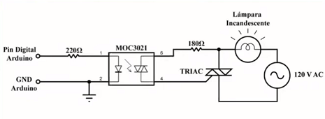
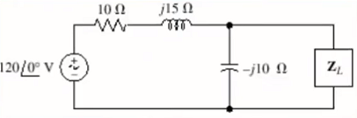
INTRODUCCIÓN ELECTRÓNICA DE POTENCIA
EJEMPLO: CIRCUITO DE CONTROL
EJEMPLO: CIRCUITO DE POTENCIA

Slide 10
PRINCIPALES APLICACIONES DE
LA ELECTRÓNICA DE POTENCIA
CA 🡪 CC
RECTIFICADOR
CA 🡪 CA
REGULADOR DE VOLTAJE
CONVERTIDORES
CC 🡪 CC
REGULADOR DE VOLTAJE
CC 🡪 CA
INVERSORES

Slide 11
PRINCIPALES APLICACIONES DE
LA ELECTRÓNICA DE POTENCIA
Otra aplicación de la electrónica de potencia son los interruptores estáticos. Estos interruptores utilizan electrónica de potencia para accionar mecanismos eléctricos.
Fueron diseñados con la finalidad de reemplazar a los clásicos interruptores electromecánicos, ya que tienen ventajas como: ser de alta velocidad de activación y desactivación, y no poseen partes móviles ni existen rebotes al cerrar el contacto.

Slide 12
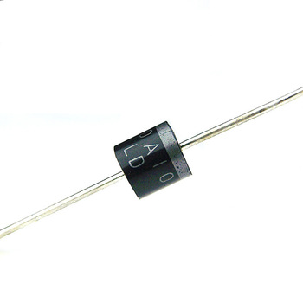
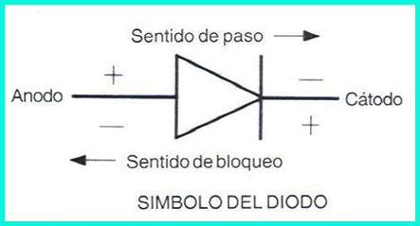
DISPOSITIVOS ELECTRÓNICOS NO CONTROLADOS
DIODO COMÚN SEMICONDUCTOR
Un diodo es un dispositivo semiconductor que actúa esencialmente como un interruptor unidireccional para la corriente. Permite que la corriente fluya en una dirección, pero no permite a la corriente fluir en la dirección opuesta.

Slide 13
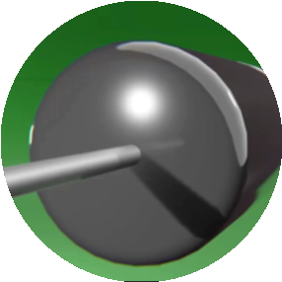
DISPOSITIVOS ELECTRÓNICOS NO CONTROLADOS
DIODO COMÚN SEMICONDUCTOR
Un diodo semiconductor se compone de dos cristales de silicio (Si) de polaridades o regiones diferentes: una tipo-P (positiva) en función de ánodo y otra tipo-N (negativa) en función de cátodo. Cuando ambas regiones se unen forman el chip de un diodo tipo P-N.

Slide 14

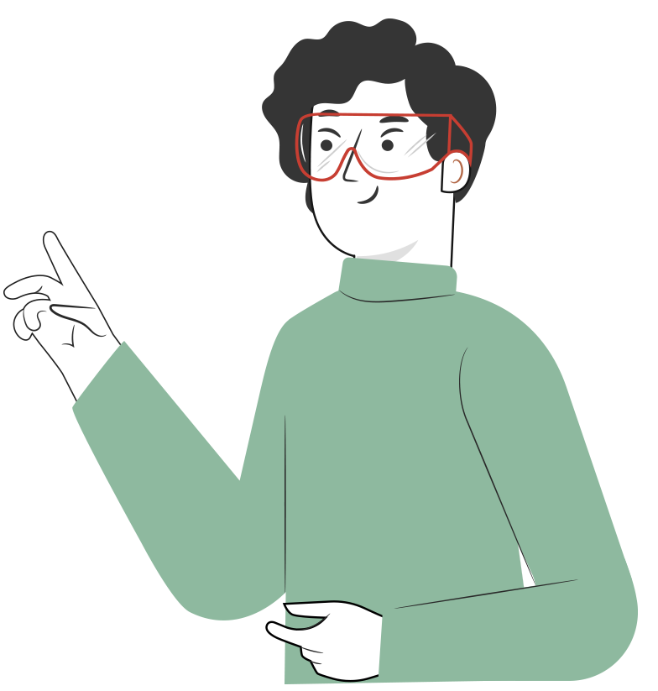
A continuación, veamos el siguiente video:
Notes:
https://www.youtube.com/watch?v=oB-Q89PiuKE

Slide 15
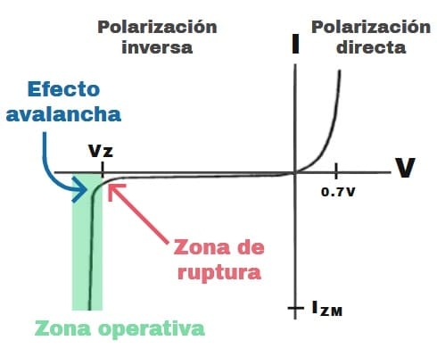
DISPOSITIVOS ELECTRÓNICOS NO CONTROLADOS
CURVA CARACTERÍSTICA DE DIODO COMÚN SEMICONDUCTOR.

Slide 16
DISPOSITIVOS ELECTRÓNICOS NO CONTROLADOS
Aplicaciones de los Diodos comunes semiconductores
Diodos de protección por corriente inversa: Se usan para evitar que la corriente circule en un sentido indebido.
Diodos como rectificadores: Se utiliza para rectificar la corriente y convertirla de CA a CC.
Diodos para supresión de picos de voltaje: Un diodo se conecta a través del inductor para limitar grandes picos de voltaje.

Slide 17
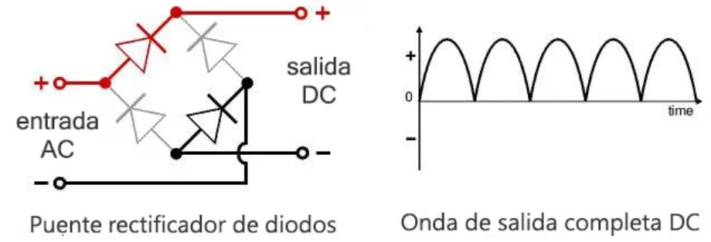
DISPOSITIVOS ELECTRÓNICOS NO CONTROLADOS
PUENTE RECTIFICADOR DE DIODOS
Es un dispositivo eléctrico que transforma corriente alterna (AC) en corriente continua (DC). Es un componente eléctrico muy utilizado tanto a nivel industrial como a nivel doméstico, por ejemplo, en los cargadores de los teléfonos móviles.

Slide 18
A continuación, veamos el siguiente video:
Notes:
https://www.youtube.com/watch?v=yTEgcUlqEZk

Slide 19
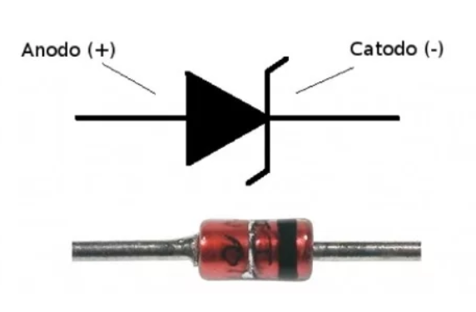
OTROS TIPOS DE DIODOS MUY UTILIZADOS
DIODO ZENER
El diodo zener es un tipo especial de diodo, que a diferencia del funcionamiento de los diodos normales, se utiliza polarizado inversamente. En este caso la corriente circula en contra de la flecha que representa el diodo.

Slide 20
OTROS TIPOS DE DIODOS MUY UTILIZADOS
DIODO ZENER
La principal aplicación de un diodo Zener en un circuito electrónico es como un regulador de voltaje. Proporciona un voltaje constante a la carga de una fuente cuyo voltaje puede variar en un rango suficiente. La siguiente figura muestra la disposición del circuito del diodo Zener como regulador.

Slide 21
A continuación veamos el siguiente video:
Notes:
https://www.youtube.com/watch?v=PGafVS8p94M

Slide 22
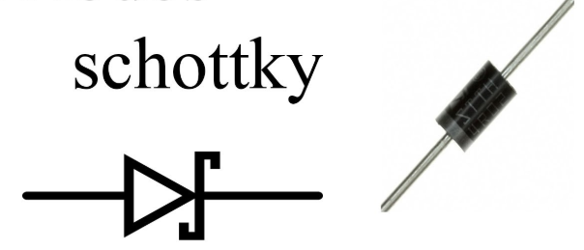
OTROS TIPOS DE DIODOS MUY UTILIZADOS
DIODO SCHOTTKY
A diferencia del diodo semiconductor que tiene una unión P–N, el diodo schottky tiene una unión Metal-N. Estos diodos se caracterizan por su velocidad de conmutación y una baja caída de voltaje cuando están polarizados en directo (típicamente de 0.25 a 0.4 voltios), pero tiene algunas características que hacen imposible su utilización en aplicaciones de potencia.

Slide 23
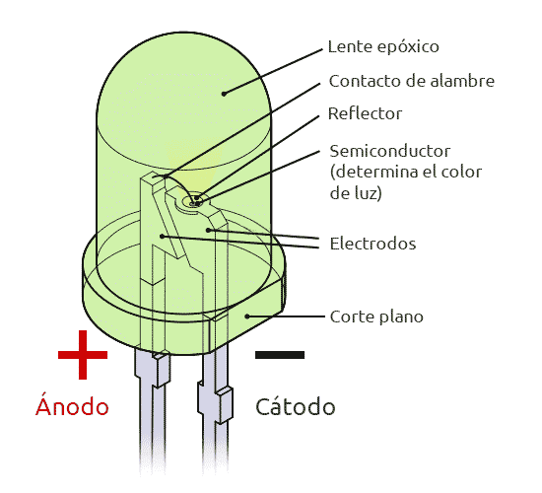
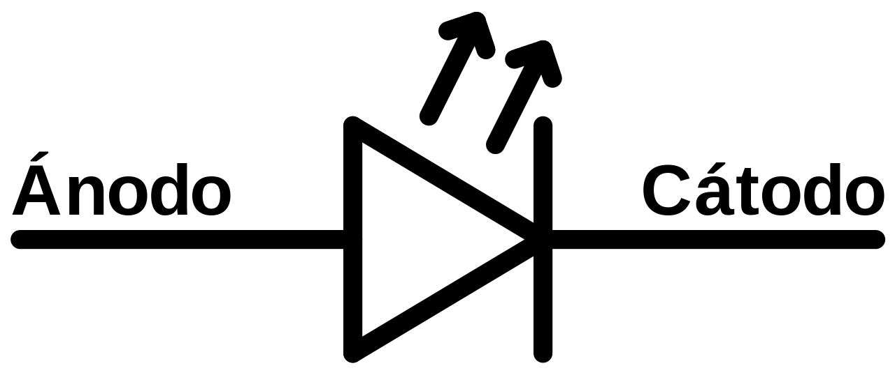
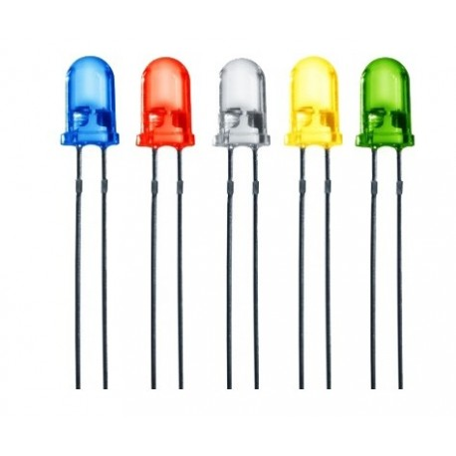
OTROS TIPOS DE DIODOS MUY UTILIZADOS
DIODO LED
Un diodo emisor de luz​ (también conocido por la sigla LED, del inglés light-emitting diode) es un semiconductor que emite luz incoherente de espectro reducido cuando se polariza de forma directa la unión PN del mismo y circula por él una corriente eléctrica.

Slide 24
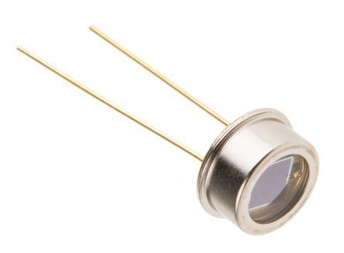
OTROS TIPOS DE DIODOS MUY UTILIZADOS
FOTODIODO
El fotodiodo tiene básicamente la misma construcción que un diodo rectificador (está construido por una unión PN), sin embrago, este dispositivo es sensible a la luz visible e incluso a la infrarroja. El fotodiodo responde a los cambios de oscuridad a iluminación y viceversa con mucha más velocidad que una foto resistencia, y puede utilizarse en circuitos con tiempo de respuesta más pequeño.

Slide 25
DISPOSITIVOS ELECTRÓNICOS SEMI CONTROLADOS
TIRISTORES
Un tiristor es un componente electrónico que conduce la corriente eléctrica en un solo sentido (como un diodo) y que además para que conduzca en ese sentido tiene que ser activado con una pequeña corriente eléctrica. Podemos decir que es un interruptor que se activa (abre o cierra) eléctricamente, que se puede utilizar con grandes corrientes (grandes potencias) de salida.
Dentro de la familia de los tiristores podemos destacar los SCRs (tiristores unidireccionales) y TRIACs (tiristores bidireccionales).

Slide 26
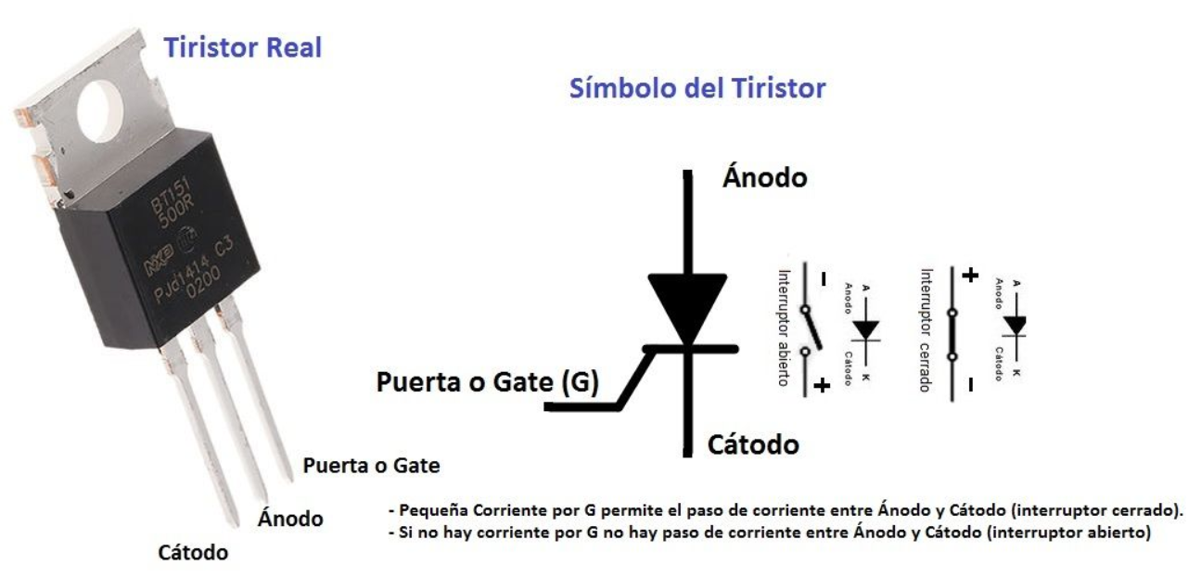
DISPOSITIVOS ELECTRÓNICOS SEMI CONTROLADOS
TIRISTORES

Slide 27
DISPOSITIVOS ELECTRÓNICOS SEMI CONTROLADOS
TIRISTORES SCR
De las siglas en inglés “Silicon Controlled Rectifier”, es el miembro más conocido de la familia de los tiristores. En general y por abuso del lenguaje es más frecuente hablar de tiristor que de SCR.
El SCR es uno de los dispositivos que permite soportar mayores tensiones inversas entre sus terminales y mayor circulación de corriente.

Slide 28
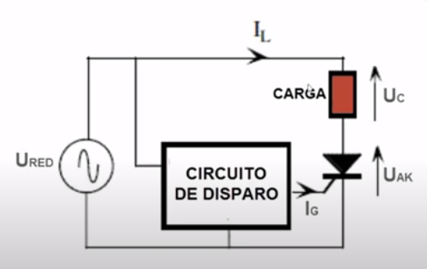
DISPOSITIVOS ELECTRÓNICOS SEMI CONTROLADOS
TIRISTORES SCR
El SCR es un tiristor que deja pasar la corriente en un solo sentido y aparte de permitir controlar el instante de disparo del diodo, también permite controlar el ángulo de disparo y con esto, la intensidad de corriente y voltaje.

Slide 29
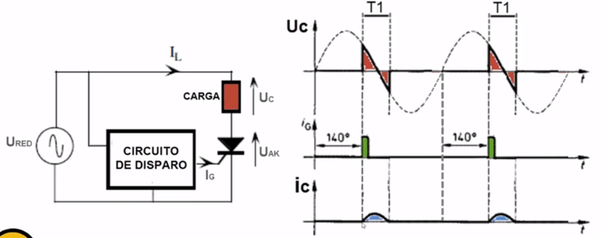
DISPOSITIVOS ELECTRÓNICOS SEMI CONTROLADOS
TIRISTORES SCR
Si disparamos el SCR con un ángulo de 140°, aparecerá una tensión y una corriente en la carga.

Slide 30
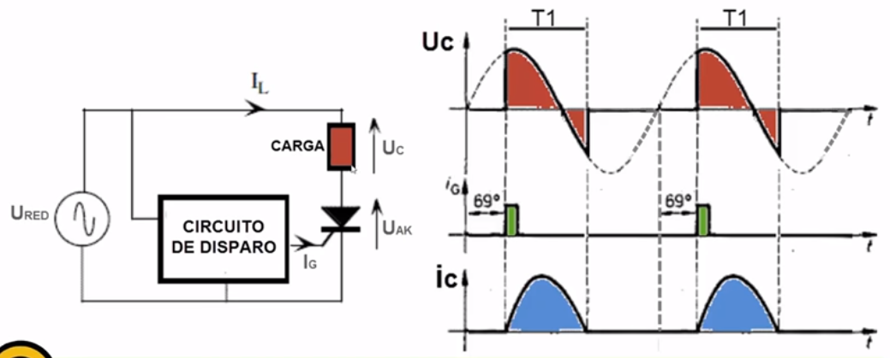
DISPOSITIVOS ELECTRÓNICOS SEMI CONTROLADOS
TIRISTORES SCR
Si disparamos el SCR con un ángulo menor de 69°, aparecerá una tensión y una corriente en la carga mayor.

Slide 31
DISPOSITIVOS ELECTRÓNICOS SEMI CONTROLADOS
TIRISTORES SCR
De esta manera se controla el voltaje eficaz en una carga. Se debe considerar que el SCR no se puede disparar en el semiperiodo negativo de la corriente alterna puesto que el SCR solo conduce en el semi ciclo positivo.
Para controlar en el semi ciclo positivo y negativo, se deben montar 2 SCR en anti paralelo. Este dispositivo se denomina tiristor TRIAC.

Slide 32
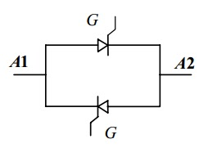
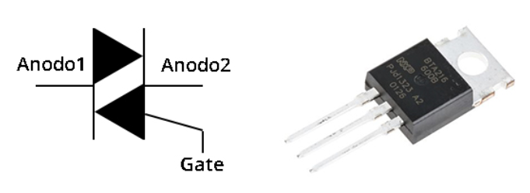
DISPOSITIVOS ELECTRÓNICOS SEMI CONTROLADOS
TIRISTORES TRIACs
El TRIAC (“Triode of Alternating Current”), es un tiristor bidireccional de tres terminales. Permite el paso de corriente del terminal A1 al A2 y viceversa, y puede ser disparado con tensiones de puerta de ambos signos.

Slide 33
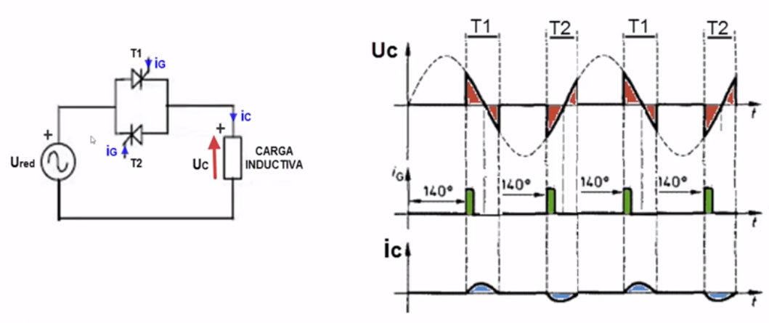
DISPOSITIVOS ELECTRÓNICOS SEMI CONTROLADOS
TIRISTORES TRIACs
Si el ángulo de disparo es de 140° podemos obtener una corriente alterna de la siguiente magnitud.

Slide 34
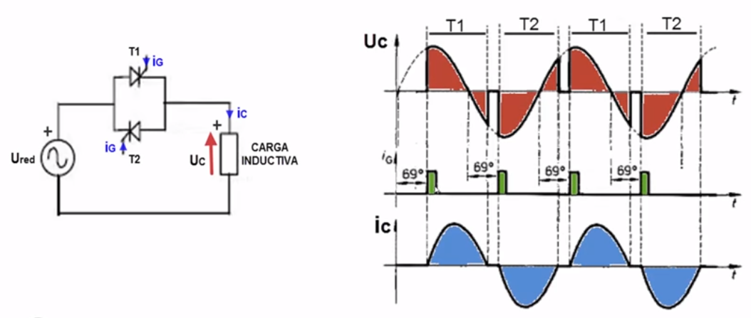
DISPOSITIVOS ELECTRÓNICOS SEMI CONTROLADOS
TIRISTORES TRIACs
Si el ángulo de disparo es menor, 69°por ejemplo, podemos obtener una corriente alterna de mayor magnitud.

Slide 35
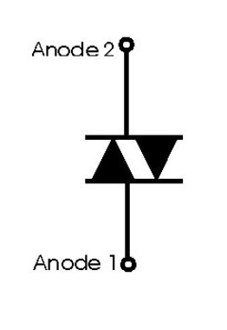
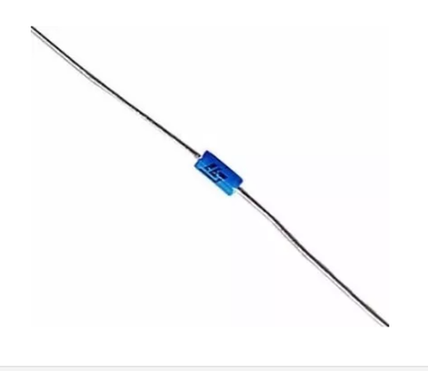
DISPOSITIVOS ELECTRÓNICOS SEMI CONTROLADOS
TIRISTORES DIAC
Diode Alternative Current. Es un dispositivo bidireccional simétrico, o sea, sin polaridad con dos electrodos principales: MT1 y MT2, y ninguno de control. Es un componente electrónico que está preparado para conducir en los dos sentidos de sus terminales, por ello se le denomina bidireccional, siempre que se llegue a su tensión de cebado o de disparo.
MT1
MT2

Slide 36
DISPOSITIVOS ELECTRÓNICOS CONTROLADOS
TRANSISTORES
En Electrónica de Potencia, los transistores generalmente son utilizados como interruptores. Los circuitos de excitación (disparo) de los transistores se diseñan para que éstos trabajen en la zona de saturación (conducción) o en la zona de corte (bloqueo).
Esto difiere de lo que ocurre con otras aplicaciones de los transistores, como por ejemplo, un circuito amplificador, en el que el transistor trabaja en la zona activa o lineal.

Slide 37
DISPOSITIVOS ELECTRÓNICOS CONTROLADOS
TRANSISTORES
Los transistores tienen la ventaja de que son totalmente controlados, mientras que, por ejemplo, el SCR o el TRIAC sólo dispone de control de la puesta en conducción. Los tipos de transistores utilizados en los circuitos electrónicos de potencia incluyen los transistores BJT, los MOSFET y dispositivos híbridos, como, por ejemplo, los transistores de unión bipolar de puerta aislada (IGBT). A continuación, veremos cada uno de ellos.

Slide 38
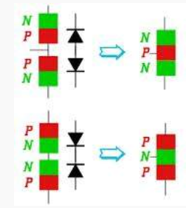

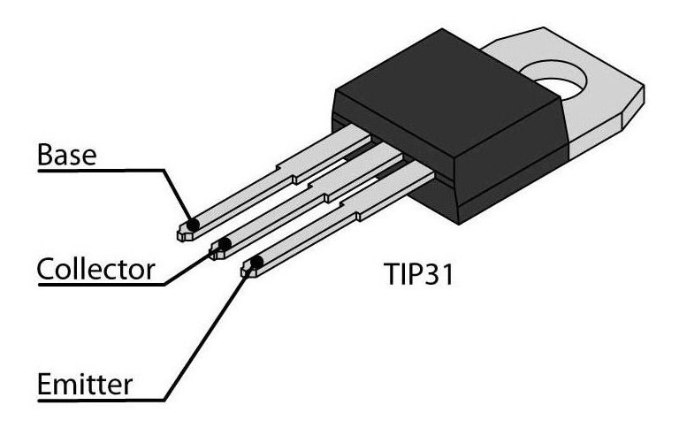
DISPOSITIVOS ELECTRÓNICOS CONTROLADOS
TRANSISTORES DE UNIÓN BIPOLAR O BJT
El transistor bipolar de uniones, conocido también por BJT (siglas de su denominación inglesa Bipo-lar Junction Transistor), es un dispositivo de tres terminales denominados emisor, base y colector.
C
B
E
C
B
E

Slide 39
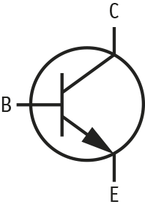
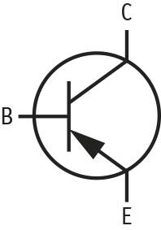
DISPOSITIVOS ELECTRÓNICOS CONTROLADOS
TRANSISTORES DE UNIÓN BIPOLAR O BJT
Este dispositivo permite el control y regulación de una corriente grande a partir de una corriente pequeña. La corriente que pasa por el colector o emisor es proporcional a la corriente que pasa por la base.
Si dejo pasar corriente por la base, entonces pasará una corriente por el colector-emisor. En caso contrario, no pasará ninguna corriente en el colector-emisor. Este es el funcionamiento del transistor como interruptor.

Slide 40
DISPOSITIVOS ELECTRÓNICOS CONTROLADOS
Los transistores tienen multitud de aplicaciones, entre las que se encuentran:
Amplificación de todo tipo (radio, televisión, instrumentación)
Generación de señal (osciladores, generadores de ondas, emisión de radiofrecuencia)
Conmutación, actuando de interruptores (control de relés, fuentes de alimentación conmutadas, control de lámparas, modulación por anchura de impulsos PWM)

Slide 41
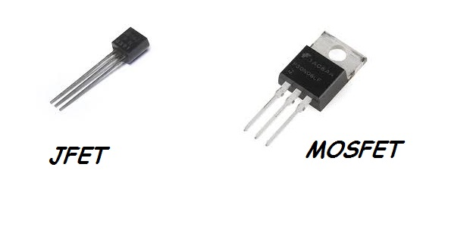
DISPOSITIVOS ELECTRÓNICOS CONTROLADOS
TRANSISTOR DE EFECTO DE CAMPO FET
Field-Effect Transistor (FET), es en realidad una familia de transistores que se basan en el campo eléctrico para controlar la conductividad de un "canal" en un material semiconductor.
Con los transistores bipolares observábamos como una pequeña corriente en la base de los mismos se controlaba una corriente de colector mayor. Los Transistores de Efecto de Campo son dispositivos en los que la corriente se controla mediante tensión.

Slide 42
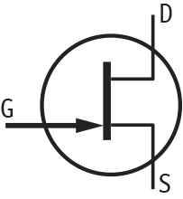
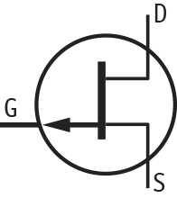
DISPOSITIVOS ELECTRÓNICOS CONTROLADOS
TRANSISTOR DE EFECTO DE CAMPO FET
Tanto JFET como MOSFET son transistores controlados por voltaje. Mientras que JFET significa Transistor de efecto de campo de unión, MOSFET es la abreviatura de Transistor de efecto de campo de semiconductor de óxido metálico. El JFET es un dispositivo semiconductor de tres terminales: fuente (S, Source), drenador (D, Drain), puerta (G, Gate).

Slide 43
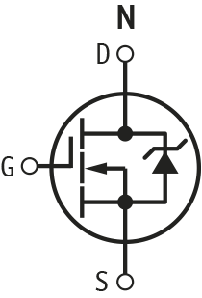
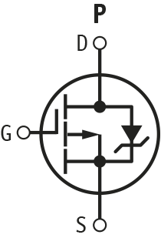
DISPOSITIVOS ELECTRÓNICOS CONTROLADOS
TRANSISTOR DE EFECTO DE CAMPO FET
Mientras que el segundo (MosFET) es un dispositivo semiconductor de cuatro terminales: fuente (S, Source), drenador (D, Drain), puerta (G, Gate) y sustrato (B, Bulk). Sin embargo, el sustrato generalmente está conectado internamente al terminal de fuente y por este motivo se pueden encontrar dispositivos MOSFET de tres terminales.

Slide 44
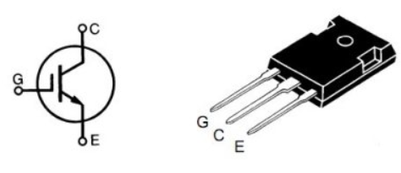
DISPOSITIVOS ELECTRÓNICOS CONTROLADOS
TRANSISTOR IGBT
El transistor bipolar de puerta aislada (conocido por la sigla IGBT, del inglés Insulated Gate Bipolar Transistor) es un dispositivo semiconductor que se aplica como interruptor controlado en circuitos de electrónica de potencia.
Su región de ruptura secundaria es un punto en donde se concentra el calor y quema el dispositivo.

Slide 45


MATERIAL
COMPLEMENTARIO
Si quieres profundizar, te invitamos a visitar el sitio de TP DIGITAL
Para esta actividad te sugerimos:
  Kit de Construcción de circuitos CD

Slide 46

TP Digital es un proyecto desarrollado en conjunto por Fundación Chile y Microsoft, con el patrocinio de MINEDUC y la colaboración de INACAP e Intelitek, dirigido a apoyar a los centros educativos y docentes de formación técnico profesional a nivel nacional en el desarrollo virtual de procesos de enseñanza aprendizaje.
Los usuarios que no estén registrados, deben completar los datos en el siguiente formulario: FORMULARIO DE INSCRIPCIÓN
Una vez que lo hagan, reciben un correo electrónico con los datos de acceso a la plataforma, que está en el siguiente link:
https://tp-digital.territorio.la/

Slide 47

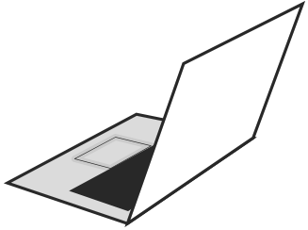

2
REVISEMOS
¿CUÁNTO APRENDIMOS?
INTRODUCCIÓN A SISTEMAS
ELECTRÓNICOS DE POTENCIA 1
¡Ahora realizaremos una actividad que resume todo lo que hemos visto! ¡Atentos!

Slide 48

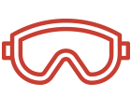



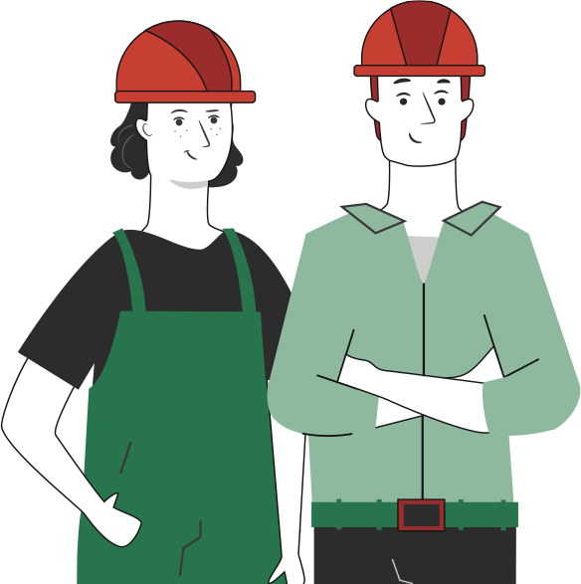

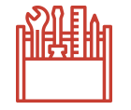

ANTES DE COMENZAR LA ACTIVIDAD:
¡ATENCIÓN!
Utilizar EPPs para el autocuidado.
Manipular cuidadosamente herramientas.
Ser cuidadoso y respetuoso con los integrantes del equipo de trabajo, asegurando la integridad física de todos.
Ser ordenado con el área de trabajo.
Toda actividad debe desarrollarse bajo supervisión de la persona a cargo del taller o laboratorio.

Slide 49


ANTES DE TERMINAR:
TICKET DE SALIDA
INTRODUCCIÓN A SISTEMAS
ELECTRÓNICOS DE POTENCIA 1
¡No olvides contestar y entregar el Ticket de Salida!
¡Hasta la próxima!

